Slide 1


Slide 2

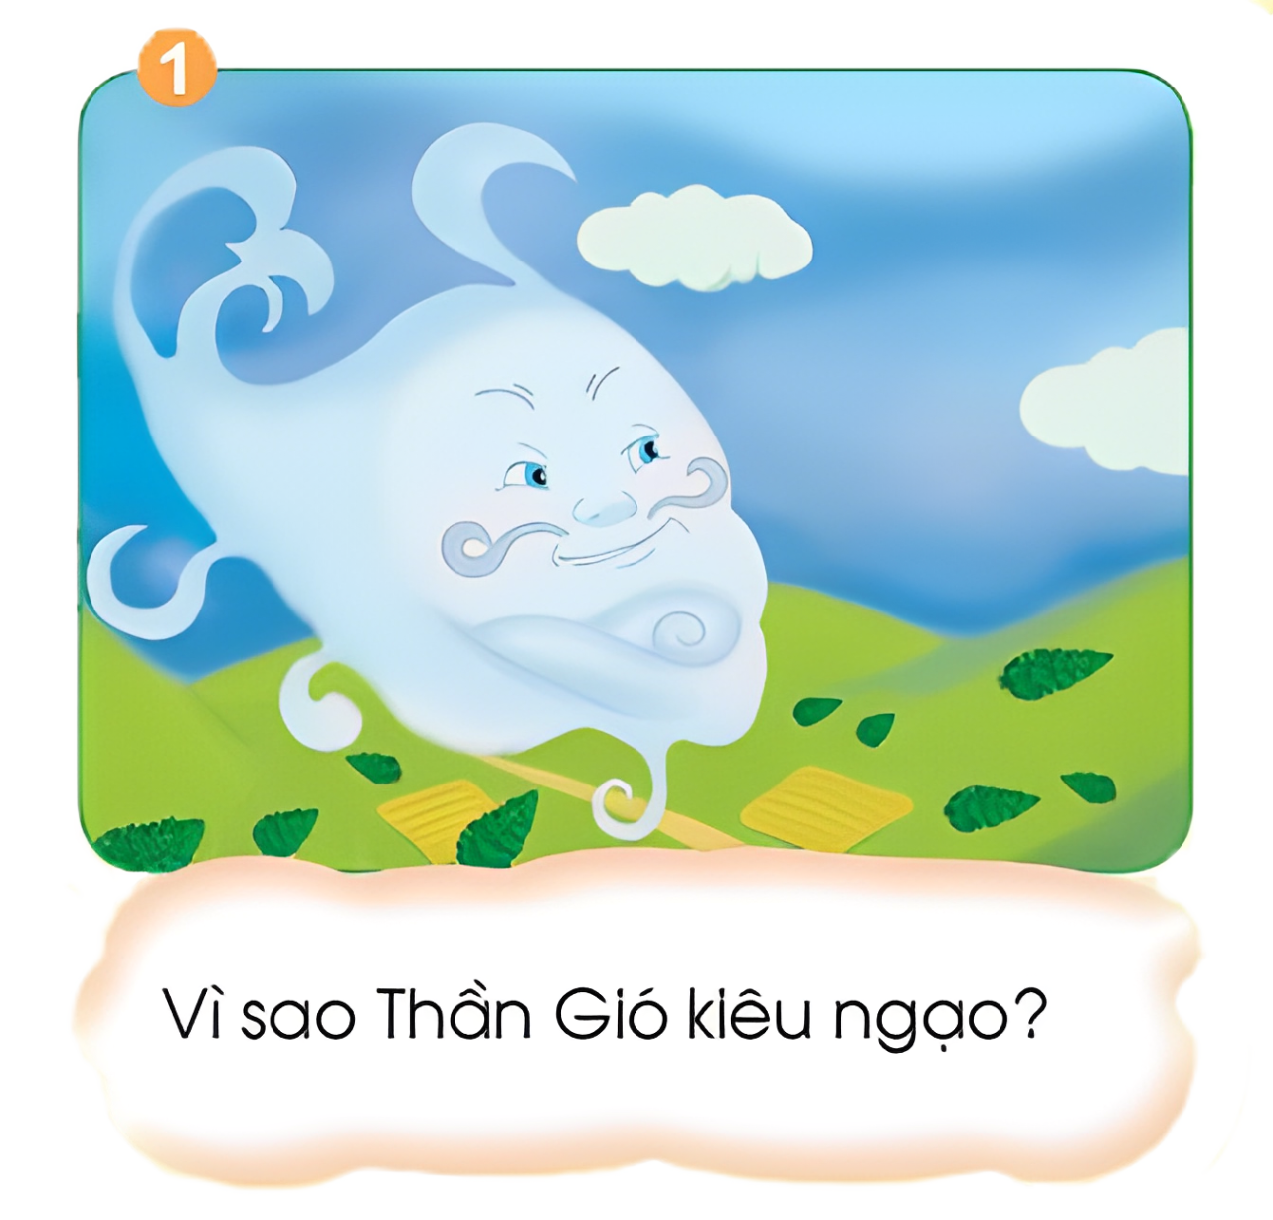
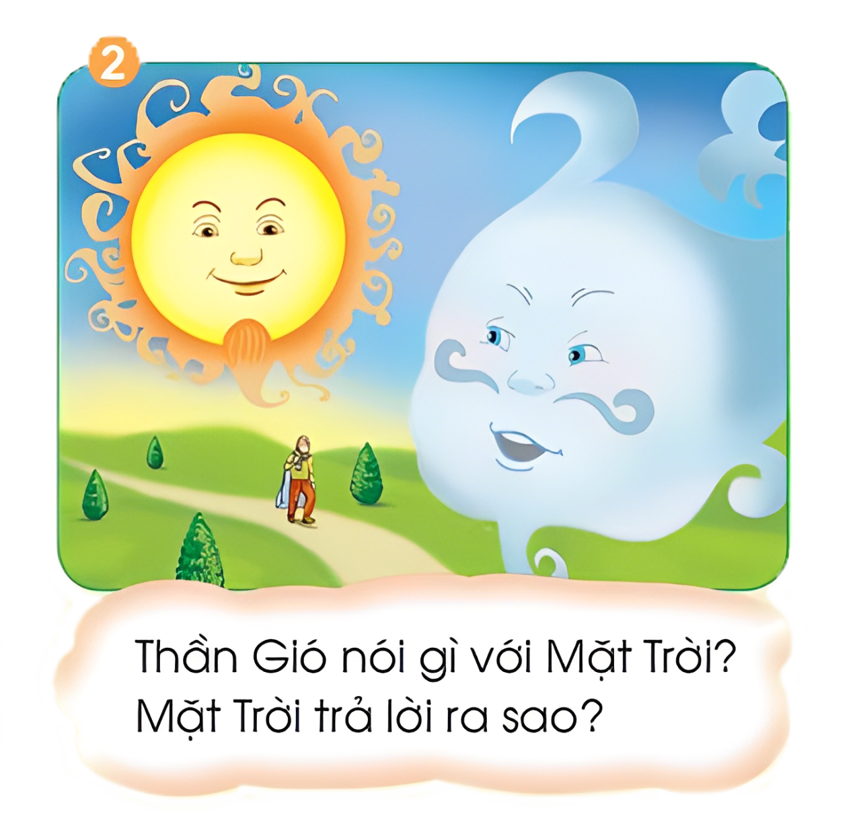
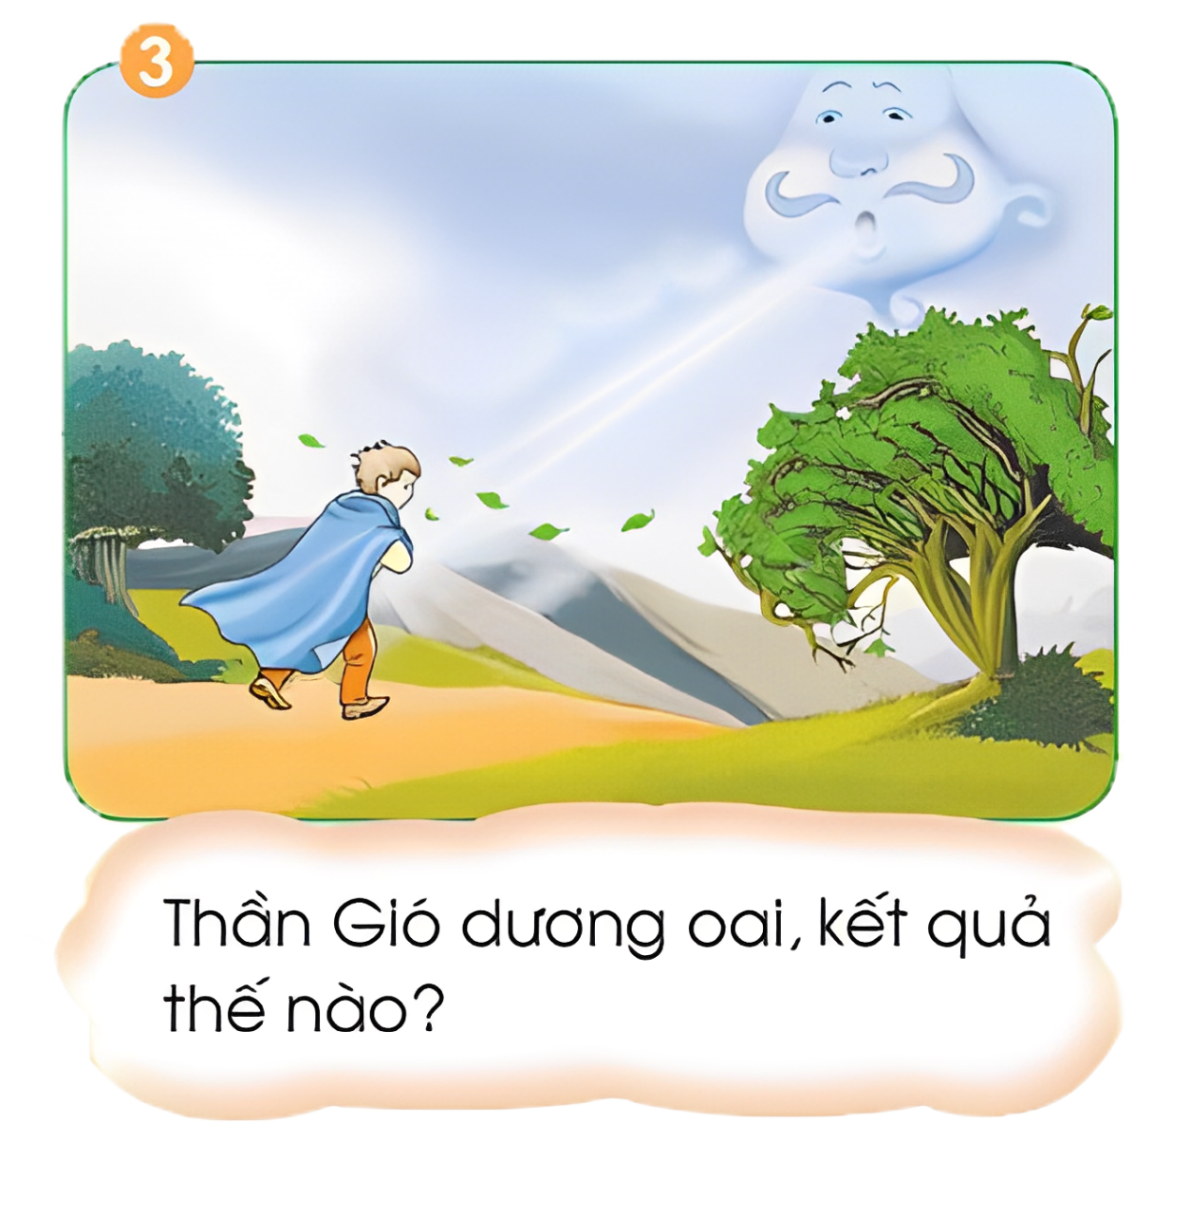
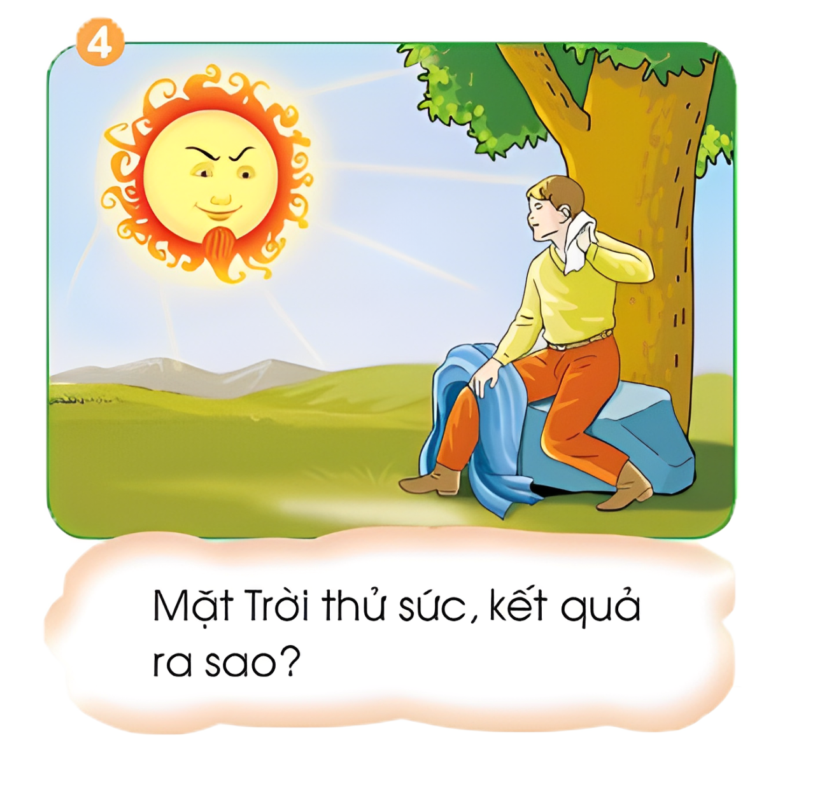
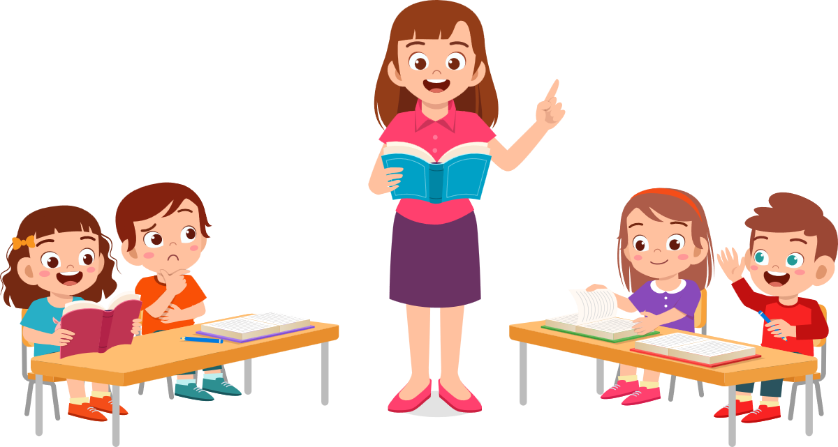
Thần Gió và Mặt Trời
Ngụ ngôn Ê - dốp

Slide 3
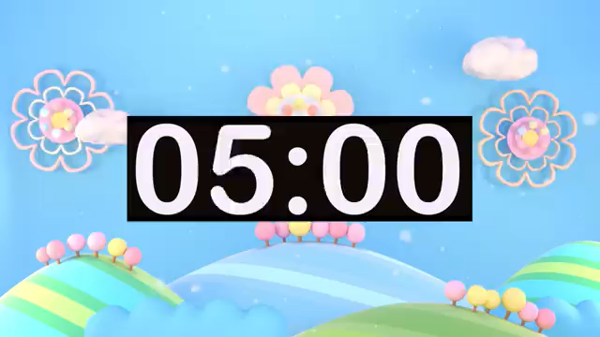
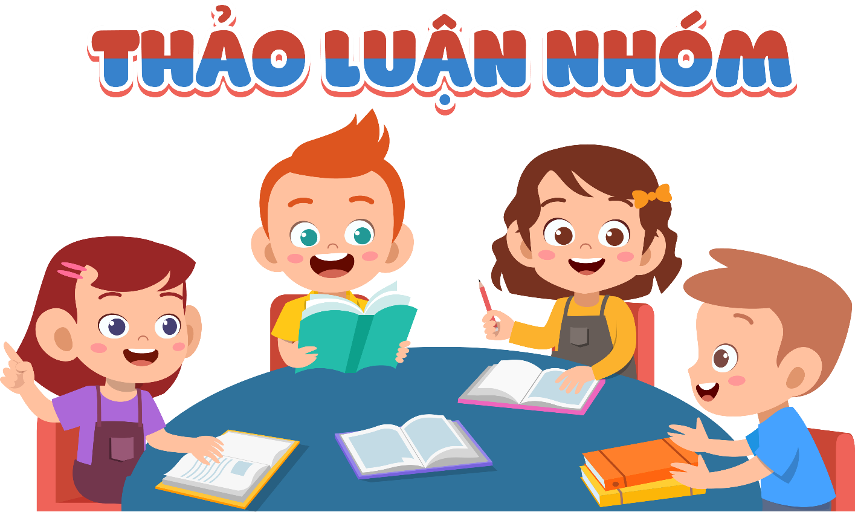
Nói tên các nhân vật trong tranh và thử đoán nội dung câu chuyện.

Slide 4


Slide 5

Thần Gió kiêu ngạo vì tự cho là mình rất mạnh.
Thần Gió nói mình là kẻ mạnh nhất. Mặt Trời chỉ một người khoác chiếc áo đi dưới mặt đất và bảo hễ ai làm cho anh chàng kia phải cởi áo khoác ra thì đó là người mạnh nhất.

Slide 6
Gió càng lớn thì người đi bộ càng cố giữ chặt áo. Thần Gió không tài nào lột được áo của anh ta.
Mặt Trời tỏa nắng, càng lúc càng nóng khiến người đi bộ vã mồ hôi. Thế là anh ta tự cởi bỏ áo khoác.

Slide 7


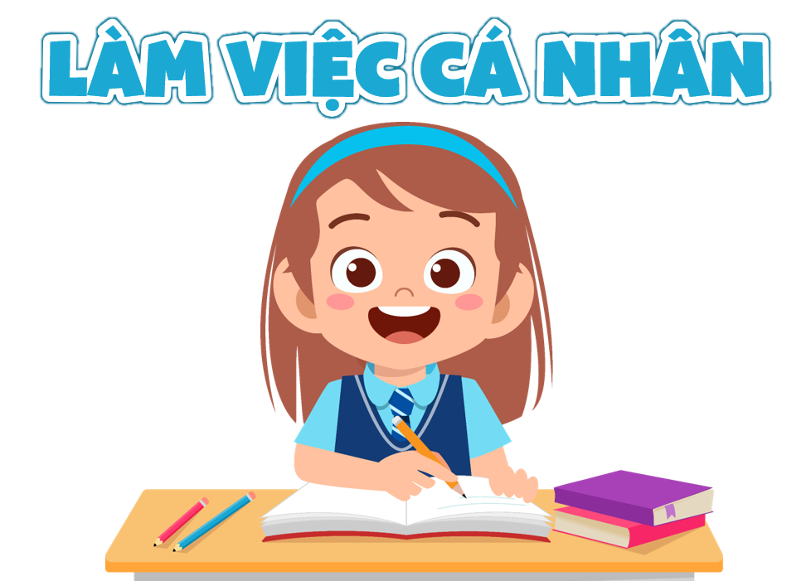
Em hãy chọn 2 tranh và tự kể chuyện theo 2 tranh đó.

Slide 8


Slide 9

Người mạnh không phải là người khỏe, người hung hăng. Người mạnh là người thông minh, biết sử dụng trí óc.

Slide 10

1
- Về nhà xem lại nội dung đã học và kể lại câu chuyện “Thần Gió và Mặt Trời” cho người thân nghe.
2
- Chuẩn bị bài tiếp theo.

